Slide 1
University Physics
Xi’an Jiaotong University
Sep. 06, 2022

Slide 2

同学们，新学期好！
2/24

Slide 3
教学基本情况
任课教师：张 杨 物理学院副教授 凝聚态物理；
低维纳米结构的热、力、光、电等性质研究；
新材料设计和性能预测，纳米材料电化学性质；
https://gr.xjtu.edu.cn/en/web/yzhang520/home
联系方式：yzhang520@mail.xjtu.edu.cn
仲英楼B-721（七楼东北角）
上课班级：大类招生、授课；电气、电子、信息、自动化、
计算机、微电子、软件等 10 个专业， 143人
上课时间：周二上午 1、2节，周四下午 5、6节；周五上午3、
4节（单周），88 学时，地点--中 2-3202
主 教 材：《大学物理》 吴百诗 主编 科学出版社
参 考 书：《大学物理》学习指导 张孝林 主编 科学出版社
3/24

Slide 4
答疑（线上&线下）：
时间: 周一、三晚上 19:00 – 21:00 第 2 ~ 16 周
地点: 主楼B-108室 —— 线下集中答疑（线下分散答疑）
线上习题课： 4周、8周、12周、16周， 星期二 9-10节
考试：
本学期：阶段1、2，期末考试
阶段1（第 7 周末，振动，机械波，光干涉和衍射）
阶段2（第13周末，光偏振，热力学和气体动理论）
成绩：
平时成绩：10 % （作业、考勤、课堂小测验）
阶段考试：各 20 %（阶段1和阶段2）
期末考试：占 50 %（第三方出题）
4/24

Slide 5

《西安交通大学课程考核办法》第25条之规定：
本科生因病因事请假，缺课时数累计超过该课程学时数1/3以上者，无故旷课达6学时（迟到两次折合1学时）以上者，缺交作业（含实验报告）达1/3以上者，或未完成教师要求的报告、实验者，不得参加该课程考核，成绩档案中记录“缺考”。
要求：课堂上不要用手机来拍课件
课件分享：思源学堂 http://syxt.xjtu.edu.cn
QQ 群： 133864127
5/24

Slide 6
本学期的教学内容
1. 机械振动 机械波 （18h）
2. 波动光学
（20h）
偏振光的干涉和人工双折射 （拓展）
3. 热学（热力学、气体动理论） （22h）
量子物理基础
固体物理简介
4. 近代物理基础
（20h）
激光
原子核物理与粒子物理
6/24
Notes:
6

Slide 7
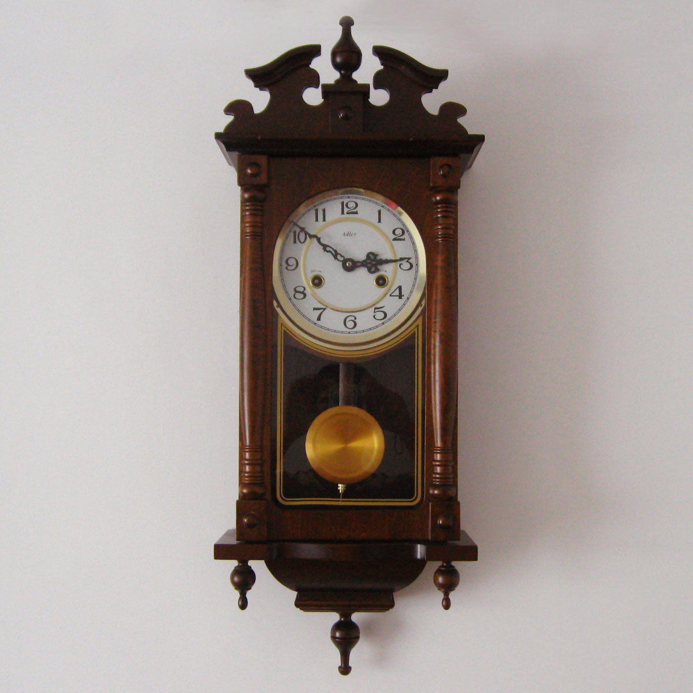
振动 Vibration
广义振动：
任一物理量 (如位移、电流等) 在某一量值附近作往复变化。
周期振动
非周期振动
机械振动
电磁振动
…
周期性：
形式：
7/24

Slide 8
第 7 章 机械振动
机械振动 —— 物体在平衡位置附近所作的往复运动，简称振动
§7-1 简谐振动
例：弹簧振子
1. 简谐振动的动力学和运动学描述
m
k
f
— 线性回复力
x
Newton’s Law
o
等幅振动
特征：
周期运动
运动学方程
动力学方程
8/24

Slide 9
• 速度
—— 是简谐振动
• 加速度
运动学
特征
—— 仍是简谐振动
x、 υ 、a
ω ²A
a
ω A
υ
A
x
t
T
o
-A
-ω A
-ω ²A
υ > 0
υ < 0
υ < 0
υ > 0
a < 0
a < 0
a > 0
a > 0
减速
加速
减速
加速
9/24

Slide 10
2. 简谐振动的特征量
• 振幅 A
—— 表征振动的强弱，其大小由初始条件确定
• 周期 T
—— 表征振动的周期性，由振子固有性质确定
—— 振动圆频率
谐振动：
• 相位和初相位
—— 可确定物体振动状态
—— t 时刻的相位（Phase）
—— t =0 时的相位——初相位(初始条件确定)，取 [0, 2π)
10/24

Slide 11
相位的物理意义
—— 反映振动物体某一时刻的运动状态
x
• a与b点位移相同，但速度状态不同
A
t
o
b
a
• a与b点的相位不同
- A
• 相位差：比较两个同频率谐振动的步调
Δϕ = ±2kπ , ( k =0,1,2,…), 两振动步调相同 —— 同相
Δϕ = ±(2k+1)π , ( k =0,1,2,…), 两振动步调相反 —— 反相
11/24

Slide 12
x
x
A₁
x₁
同相
A₁
x₁
反相
x₂
A₂
A₂
T
T
o
t
o
t
- A₂
- A₂
x₂
-A₁
-A₁
超前
落后
3. 振幅和初相的确定（运动的初始条件）
t = 0
注意:
如何最后确定 ϕ
12/24

Slide 13
例：初相ϕ 的数值确定
x₀ = A
x₀ = -A
m
m
o
A
x
-A
o
x
x
x
ϕ = 0
A
ϕ = π
A
o
T
o
t
t
T
-A
-A
x₀ = 0
m
x₀ = 0
m
o
x
o
x
x
x
ϕ = 3π/2
A
ϕ = π/2
A
(或 -π/2)
T
o
o
t
t
T
-A
-A
13/24

